Slide 1

YOZGAT BOZOK ÜNİVERSİTESİ
Sürdürülebilirlik Koordinatörlüğü
Dr. Öğr. Üyesi Zeynep Öztürk Yaprak

Slide 2
SÜRDÜRÜLEBİLİR KALKINMA KAVRAMININ ORTAYA ÇIKIŞI
Kavram, başta Birleşmiş Milletler teşkilatı olmak üzere, birçok uluslararası kurum ve kuruluşun yapmış olduğu yoğun çalışmalar sonucu ortaya çıkmıştır.
Sürdürülebilirlik kavramı, ilk kez 1987 yılında BM Dünya Çevre ve Kalkınma Komisyonu [WCED] tarafından hazırlanan “Ortak Geleceğimiz” başlıklı Brundtland Raporu vesilesiyle kalkınma ile ilintili olarak “sürdürülebilir kalkınma” şeklinde günlük dilimize girmiştir.
1992 yılındaki BM Çevre ve Kalkınma (RİO) Konferansında Gündem 21’ in kabul edilmesi ile sürdürülebilir kalkınmanın “21. yüzyıl için en önemli ekonomik ve çevresel politika” olduğu teyit edilmiştir.
1995 yılında Kahire’de gerçekleşen Avrupa Birliği Beşinci Eylem Planı
1997 yılında New York’ta gerçekleşen Rio + 5 Forumu
2000 yılında BM tarafından Bin Yıl Kalkınma Hedefleri ilan edilmiştir. Sürdürülebilir kalkınmaya dair küresel hedefler ilk defa burada ortaya konulmuştur.
2002 yılında Johannesburg’da düzenlenen Sürdürülebilir Kalkınma Konferansı (Rio+10). 1992 Rio Yeryüzü Zirvesinden bu yana geçen on yıllık süre içerisinde neler yapıldığı değerlendirilmiştir.
2012 yılında Birleşmiş Milletler Sürdürülebilir Kalkınma Konferansı (Rio+20)
2015 yılında BM Sürdürülebilir Kalkınma Zirvesi’nde Sürdürülebilir Kalkınma için 2030 Gündemi, 193 ülkenin imzasıyla kabul edilmiştir.

Slide 3

Sürdürülebilir Kalkınma Nedir?
Sürdürülebilir Kalkınma kavramının öncüsü Dünya Çevre ve Kalkınma Komisyonu tarafından yayınlanan Brundtland Raporudur.
Brundtland Raporu, küresel çevre krizinin aciliyetini vurgulayarak, ekonomik büyümenin çevresel sürdürülebilirlik ile uyumlu olması gerektiğini öne sürmüştür. Rapor, çevre ve kalkınma arasında sinerji oluşturarak, gelecek nesiller için sürdürülebilir bir yol haritası çizmiştir.
“Gelecek nesillerin kendi ihtiyaçlarını karşılama yeteneğinden ödün vermeden, bugünün ihtiyaçlarının karşılanması” şeklinde tanımlanmıştır. (WCED, 1987)
Bu tanım, nesiller arası eşitlik ve çevresel sorumluluk ilkelerini ön plana çıkarmıştır.

Slide 4

SÜRDÜRÜLEBİLİR KALKINMANIN BOYUTLARI
Ekonomik
Sosyal
Çevresel

Slide 5
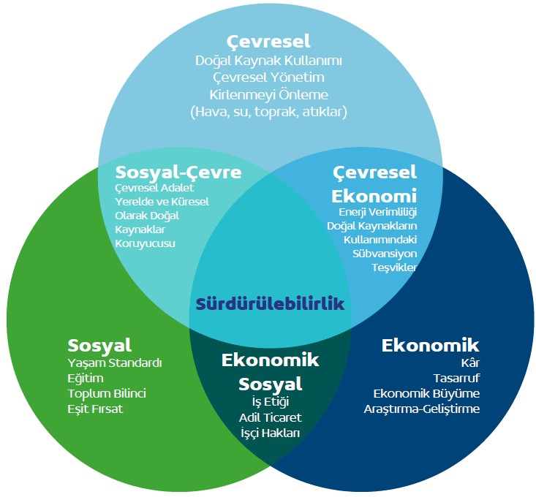

Slide 6

EKONOMİK BOYUTU
Kaynakların Verimli Kullanımı
Uzun Vadeli Ekonomik Büyüme
Yeşil Ekonomi
Döngüsel Ekonomi Modeli
İstihdam Yaratma
Çevresel ve Sosyal Maliyetlerin Azaltılması
Sürdürülebilir Kalkınma Amaçlarına (SKA) Uyum
Ekonomik Eşitsizliklerin Azaltılması
Karbon Vergisi ve Teşvikler

Slide 7

ÇEVRESEL BOYUTU
Doğal Kaynakların Korunması
İklim Değişikliği ile Mücadele
Atık Yönetimi ve Geri Dönüşüm
Biyolojik Çeşitliliğin Korunması
Kirlilik Kontrolü
Enerji Verimliliği ve Yenilenebilir Enerji Kullanımı
Ekosistem Hizmetlerinin Sürdürülebilir Yönetimi
Sürdürülebilir Şehirler ve Yaşam Alanları
Su Kaynaklarının Yönetimi

Slide 8

SOSYAL BOYUTU
Eşitlik ve Adaletin Sağlanması
Eğitime Erişim ve Kalite
Sağlık Hizmetlerine Erişim
Fakirlikle Mücadele
Toplumsal Katılım ve Karar Alma Süreçleri
Kültürel Mirasın Korunması
Göç ve Yerinden Edilmeyle Mücadele
İstihdam ve İnsan Hakları
Toplum Sağlığı ve Güvenliği
Sosyal Dayanışma ve Toplulukların Güçlendirilmesi

Slide 9
ÜNİVERSİTELERDE SÜRDÜRÜLEBİLİR KALKINMA BOYUTLARINA ÖRNEKLER
Ekonomik Boyut: Üniversite Kaynaklarının Verimli Kullanımı ve Yeşil Ekonomi
Enerji Verimliliği: Kampüste güneş panelleri kurularak elektrik üretimi sağlanabilir, enerji tasarrufu için LED aydınlatmalar kullanılabilir.
Döngüsel Ekonomi Uygulamaları: Üniversitedeki araştırma projeleri kapsamında endüstriyel kenevir atıklarının biyoteknoloji, ilaç veya tekstil sektörlerinde değerlendirilmesi.
Yerel Ekonomiye Katkı: Üniversitenin kantin ve kafeteryalarında yerel üreticilerden temin edilen gıdaların kullanılması.
Sürdürülebilir Finans Yönetimi: Üniversitenin fonlarının yeşil yatırım projelerine yönlendirilmesi (örn. karbon ayak izini azaltan projelere destek).

Slide 10
2. Sosyal Boyut: Üniversitede Toplumsal Katılım ve Eşitlikçi Eğitim
Sürdürülebilirlik Kulübü ve Öğrenci Toplulukları: Öğrencilerin çevre, sağlık ve toplumsal cinsiyet eşitliği konularında projeler üretmesini teşvik eden bir topluluk oluşturulabilir.
Sosyal Sorumluluk Projeleri: Üniversite öğrencilerinin kırsal bölgelerdeki okullara yönelik eğitim desteği sağlaması.
Toplumsal Cinsiyet Eşitliği: Kadın akademisyenlerin ve öğrencilerin STEM alanlarında daha fazla yer almasını teşvik eden projeler (örn. "Kadın ve Bilim" temalı etkinlikler).
Erişilebilir Kampüs: Engelli öğrenciler için erişilebilir bina tasarımı, işaret diliyle desteklenen dersler ve akademik destek programları.
Sağlık ve Refah: Üniversitede psikolojik danışmanlık ve sağlık hizmetlerinin erişilebilirliğinin artırılması.

Slide 11
3. Çevresel Boyut: Kampüsün Yeşil Dönüşümü
Yeşil Kampüs Politikası: Üniversitenin karbon ayak izini azaltmak için sürdürülebilir ulaşım planları (örneğin bisiklet yolları ve elektrikli servis araçları).
Geri Dönüşüm Uygulamaları: Kampüste atık ayrıştırma sistemlerinin etkin hale getirilmesi ve organik atıklardan kompost üretilmesi.
Su Tasarrufu: Kampüs içinde yağmur suyu toplama sistemlerinin kurulması ve peyzaj sulamasında kullanılması.
Biyoçeşitliliğin Korunması: Üniversite içinde ekolojik bahçeler kurulması ve öğrencilerin tarım uygulamalarına katılımının teşvik edilmesi.
Sıfır Atık Projesi: Üniversite kafeteryalarında tek kullanımlık plastiklerin yasaklanması ve yeniden kullanılabilir malzemelerin teşvik edilmesi.

Slide 12

GÜNÜMÜZDE SÜRDÜRÜLEBİLİRLİK NEDEN ÖNEMLİ HALE GELMİŞTİR?
İklim Krizi
  Küresel Isınma ve Sera Gazı Emisyonları
  Biyoçeşitlilik Kaybı
  Deniz Seviyesinin Yükselmesi
Kaynakların Tükenmesi
  Doğal Kaynakların Aşırı Kullanımı
  Su Kıtlığı
  Toprak Verimliliğinin Azalması
Sosyal Eşitsizlikler
  Gelir ve Fırsat Eşitsizliği
  Eğitim ve Sağlık Hizmetlerine Erişim
  Göç ve Zorunlu Yer Değiştirme
Küresel Ekonomik ve Ekolojik Dengesizlik
  Aşırı Tüketim ve İsraf
  Atık ve Kirlilik

Slide 13
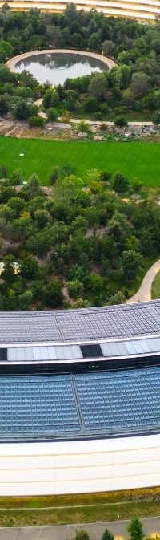
ÜNİVERSİTELERİN SÜRDÜRÜLEBİLİRLİKTEKİ ROLÜ
Üniversiteler, hem yerel hem de küresel düzeyde üç temel işleviyle sürdürülebilir kalkınmayı destekleyen önemli aktörlerdir.
Eğitim: Üniversiteler, sürdürülebilirlik bilinci oluşturmak için ders programlarına bu konuları entegre ederek gelecek nesilleri çevreye duyarlı bireyler olarak yetiştirir.
Araştırma: Çevresel sorunlara çözüm üretmek, yenilikçi teknolojiler geliştirmek ve toplumun ihtiyaçlarına yönelik stratejiler oluşturmak için bilimsel çalışmalar yürütürler.
Topluma Örnek Olma: Üniversiteler, yeşil kampüs uygulamaları, enerji tasarrufu projeleri ve toplumsal farkındalık kampanyalarıyla hem kendi bünyelerinde hem de çevrelerinde sürdürülebilirliğin hayata geçirilebileceğini göstermektedir.
Üniversiteler, sürdürülebilir kalkınmanın öncüsü olabilecek benzersiz bir konuma sahiptir.

Slide 14
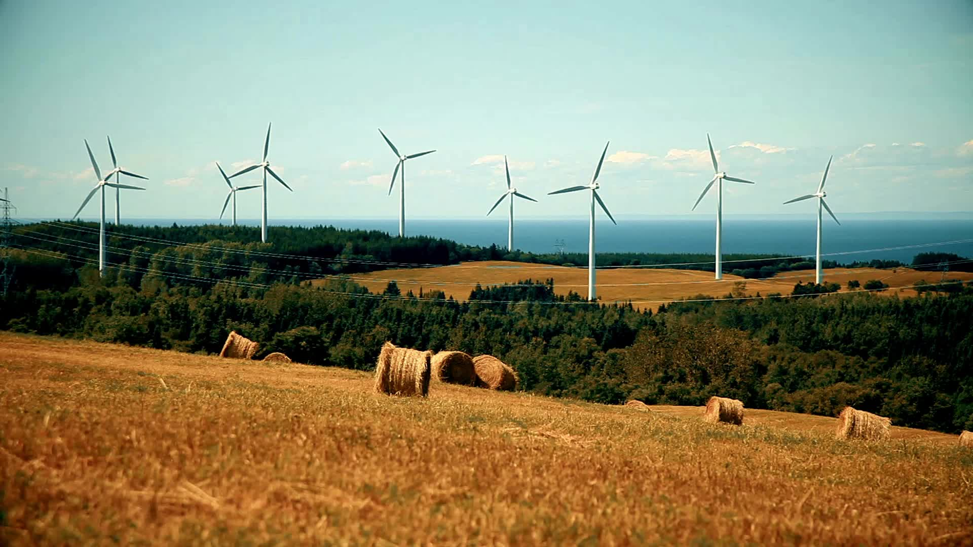
SÜRDÜRÜLEBİLİRLİK KOORDİNATÖRLÜĞÜNÜN KURULUŞU
Koordinatörlüğümüz, Yozgat Bozok Üniversitesi’nin sürdürülebilir kalkınma hedeflerine katkı sağlama misyonu doğrultusunda kurulmuştur.
Amacımız;
Çevresel, ekonomik ve sosyal sürdürülebilirlik ilkelerini üniversitemizin tüm faaliyetlerine entegre ederek, daha yaşanabilir bir gelecek için öncü projeler geliştirmek, topluma örnek olmak ve farkındalık yaratmaktır. Ayrıca, doğal kaynakların korunması, yenilikçi çözümlerin teşvik edilmesi ve üniversite-toplum iş birliğinin güçlendirilmesi temel hedeflerimiz arasındadır.
Ulusal ve uluslararası sürdürülebilirlik standartlarına uyum sağlama (örn. Birleşmiş Milletler Sürdürülebilir Kalkınma Amaçları - SKA’lar)
Üniversitenin kurumsal imajını güçlendirme ve öğrencilerle toplum için sorumluluk bilinci oluşturma.

Slide 15

SÜRDÜRÜLEBİLİRLİK KOORDİNATÖRLÜĞÜNÜN ÖNEMİ
Çevresel Farkındalık: Üniversite yerleşkesinde çevresel etkileri azaltma (yeşil kampüs, enerji verimliliği, atık yönetimi vb.).
Ekonomik Katkı: Kaynakların verimli kullanımı ile maliyetleri düşürme ve yenilikçi çözümler geliştirme.
Toplumsal Etki: Toplumla iş birliği projeleri, farkındalık kampanyaları ve sosyal sorumluluk faaliyetleri.
Araştırma ve Eğitim: Sürdürülebilirlik temelli dersler, projeler ve akademik yayınlarla fark yaratma.

Slide 16
SÜRDÜRÜLEBİLİRLİK KOORDİNATÖRLÜĞÜNÜN HEDEFLERİ
KISA VADELİ HEDEFLER
Üniversite genelinde farkındalık artırıcı etkinlikler düzenlemek.
Enerji ve su tasarrufu gibi çevresel sürdürülebilirlik uygulamalarını başlatmak.
Sürdürülebilirlik raporlama süreçlerini başlatmak.
ORTA ve UZUN VADELİ HEDEFLER
SKA’lara katkı sağlayacak akademik ve idari projeleri desteklemek.
Karbon ayak izini ölçmek ve azaltmak.
Yenilenebilir enerji projelerini hayata geçirmek.
Yerel topluluklarla iş birliğini artırmak.

Slide 17
ÜNİVERSİTEMİZ PERSONELİ VE ÖĞRENCİLERİNDEN BEKLENTİLERİMİZ
Katılım:
Herkesin sürdürülebilirlik hedeflerine katkı sağlaması.
Fikir ve Öneriler: Yeni projeler ve uygulamalar için personel ve öğrencilerden gelecek önerilerin teşvik edilmesi.
Davranış Değişikliği: Günlük faaliyetlerde daha çevre dostu uygulamaların benimsenmesi.

Slide 18
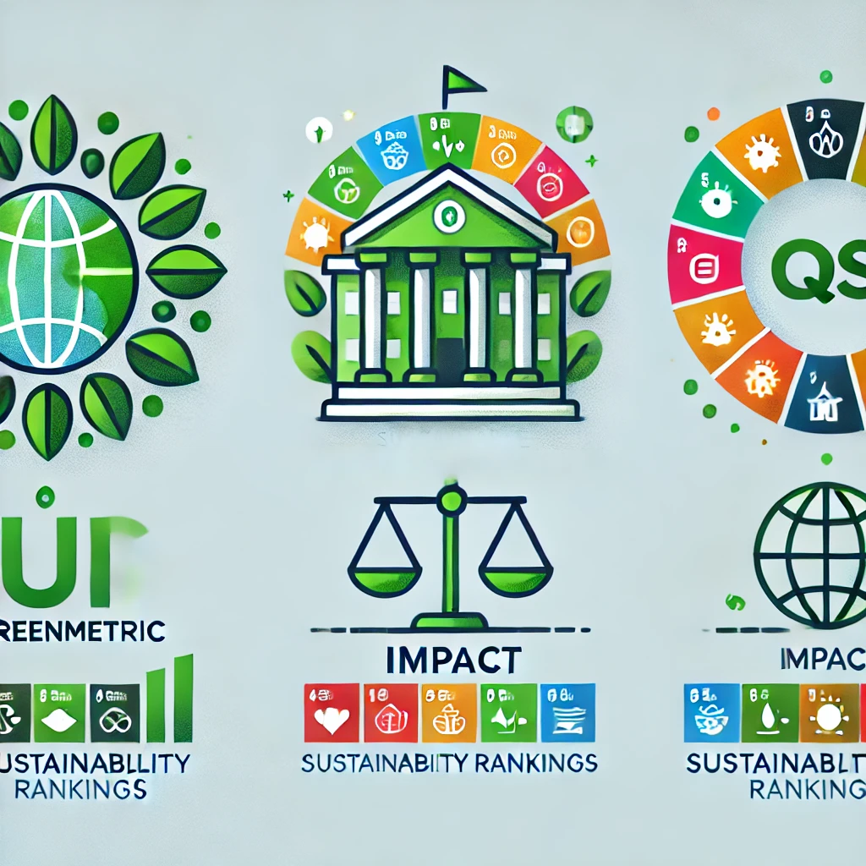
NELER YAPTIK?
ULUSLARARASI SÜRDÜRÜLEBİLİRLİK SIRALAMALARI ve SKA RAPORLARI
Yozgat Bozok Üniversitesi olarak sürdürülebilirlik alanındaki çabalarımızı küresel ölçekte görünür kılmak ve uluslararası standartlara uyum sağlamak amacıyla, bu yıl üç önemli uluslararası sürdürülebilirlik sıralamasına başvuru yaptık:
1- UI GreenMetric Dünya Üniversiteleri Sıralaması
2- THE Impact Rankings (The Impact Etki Sıralaması)
3- QS Sustainability Rankings
THE Üniversite Etki Sıralamasında yer alabilmemiz için üniversitemizin en güçlü olabileceği alanlarda 5 SKA için yıllık rapor hazırlanmıştır. SKA raporları şunlardır;
SKA4: Nitelikli Eğitim
SKA3: Sağlık ve Kaliteli Yaşam
SKA12: Sorumlu Üretim ve Tüketim
SKA2: Açlığa Son
SKA5: Toplumsal Cinsiyet Eşitliği

Slide 19
1- UI GreenMetric Dünya Üniversiteleri Sıralaması
Hakkında: UI GreenMetric, üniversitelerin çevre dostu uygulamalarını ve sürdürülebilirlik çabalarını değerlendiren küresel bir sıralamadır. Üniversiteleri Altyapı, Enerji yönetimi, Atık yönetimi, Su tasarrufu, Ulaşım, Eğitim ve Araştırma gibi altı alanda değerlendirmektedir.
2- THE Impact Rankings (The Impact Etki Sıralaması)
Hakkında: Times Higher Education (THE) tarafından yapılan bu sıralama, üniversitelerin Birleşmiş Milletler Sürdürülebilir Kalkınma Amaçları’na (SKA’lar) yönelik katkılarını değerlendirir. Eğitim kalitesi, eşitsizliklerin azaltılması, iklim eylemi gibi geniş bir yelpazede performansı ölçmektedir.
3- QS Sustainability Rankings
Hakkında: QS Sustainability Rankings, üniversitelerin çevresel ve sosyal sürdürülebilirlik performanslarını değerlendirir. Çevresel etki, eşitlik politikaları, araştırma çıktıları ve mezunların sürdürülebilirliğe katkıları gibi kriterleri incelemektedir.

Slide 20
SÜRDÜRÜLEBİLİR KALKINMA AMAÇLARI (SKA) VE ÜNİVERSİTEMİZDEKİ UYGULAMA SÜRECİ
Sürdürülebilir Kalkınma Amaçları (SKA) Nedir?
Sürdürülebilir Kalkınma Amaçları (SKA), 2015 yılında Birleşmiş Milletler’e (BM) üye ülkeler tarafından yoksulluğu ortadan kaldırmak, gezegenimizi korumak, eşitsizlik ve adaletsizlikle mücadele etmek hedefiyle 2030 yılında tamamlanacak bir yol haritası olarak kabul edilmiştir.
SKA’lar farklı gelişmişlik seviyesindeki tüm ülkeler için geçerli ve kimseyi geride bırakmayacak şekilde tasarlanmış 17 evrensel amaçtan oluşan bir eylem çağrısıdır.
17 Sürdürülebilir Kalkınma Amacı 169 gösterge ile takip edilmektedir.
Üniversiteler, bu hedeflere ulaşılmasında kritik bir rol oynamaktadır.

Slide 21

SÜRDÜRÜLEBİLİR KALKINMA AMAÇLARI
(SKA) VE KODLARI
• SKA 1: Yoksulluğa Son
• SKA 2: Açlığa Son
• SKA 3: Sağlıklı ve Kaliteli Yaşam
• SKA 4: Nitelikli Eğitim
• SKA 5: Toplumsal Cinsiyet Eşitliği
• SKA 6: Temiz Su ve Sanitasyon
• SKA 7: Erişilebilir ve Temiz Enerji
• SKA 8: İnsana Yakışır İş ve Ekonomik Büyüme
• SKA 9: Sanayi, Yenilikçilik ve Altyapı
• SKA 10: Eşitsizliklerin Azaltılması
• SKA 11: Sürdürülebilir Şehirler ve Topluluklar
• SKA 12: Sorumlu Üretim ve Tüketim
• SKA 13: İklim Eylemi
• SKA 14: Sudaki Yaşam
• SKA 15: Karasal Yaşam
• SKA 16: Barış, Adalet ve Güçlü Kurumlar
• SKA 17: Amaçlar için Ortaklıklar

Slide 22
ÜNİVERSİTEMİZDE SKA KODLAMA UYGULAMASI
Rektörlük tarafından 03 Aralık 2024 tarihli gelen yazıda belirtildiği üzere SKA kapsamına giren tüm yazışmalar, haberler, duyurular, faaliyetler vb. iş ve işlemlerin SKA kodlarına göre dosyalanması ve kategorize edilmesi,
Tüm öğretim elemanlarının AVESİS veri tabanındaki yayın bilgilerini SKA kodlarına göre kategorize ederek güncellemesi ve yeni yayınların bu kodlara göre AVESİS’e girilmesi süreci başlatılmıştır.
Bu kapsamda üniversitemizdeki SKA kapsamına giren iş ve işlemlerde hangi SKA kodlarının kullanılacağına ilişkin örnek uygulamalar şöyledir;

Slide 23
SÜRDÜRÜLEBİLİR KALKINMA AMAÇLARI (SKA) VE ÖRNEK UYGULAMALAR
SKA 1- YOKSULLUĞA SON: Yoksulluğun tüm biçimlerini her yerde sona erdirmek
Yoksullukla ilgili dış paydaşlarla yapılan tüm toplantılar, etkinlikler, işbirlikleri (valilik, belediye vb. yerel yönetim birimleri, sivil toplum kuruluşları, özel kuruluşlar vb.)
Düşük gelirli öğrencilere destekler (burslar, eğitim, sağlık, yiyecek, su, konaklama, barınma, giyim, internet vb. destekleri)
Düşük gelirli öğrencilere üniversitede iş imkânı (kısmi zamanlı öğrenciler vb.)
SKA 2- AÇLIĞA SON: Açlığı bitirmek, gıda güvenliğine ve iyi beslenmeye ulaşmak ve sürdürülebilir tarımı desteklemek
Öğrencilere ve personele sunulan tüm beslenme imkânları; sağlıklı ve uygun fiyatlı yemek seçenekleri
Yemekhane ile ilgili bilgiler, yenilikler
Kantinlerdeki gıda denetimleri, gelişmeler
Yerel çiftçi ve üreticilere verilen eğitimler, destekler
Yerel çiftçi ve üreticilerin üniversite olanaklarından yararlanmaları
Yerel kaynaklardan sürdürülebilir gıda alımlarına öncelik verilmesi
Üniversite gıda atıkları ile ilgili faaliyetler

Slide 24
SÜRDÜRÜLEBİLİR KALKINMA AMAÇLARI (SKA) VE ÖRNEK UYGULAMALAR
SKA3- SAĞLIK VE KALİTELİ YAŞAM: Sağlıklı ve kaliteli yaşamı her yaşta güvence altına almak
Sağlık sosyal yardımları (hijyen, beslenme, aile planlaması, spor, egzersiz, iyi yaşlanma dahil olmak üzere sosyal yardım programları)
Sağlık kurumları ile mevcut işbirlikleri
Öğrenciler için ücretsiz tüm sağlık hizmetleri (psikolojik danışmanlık/zihin sağlığı, üreme sağlığı vb.)
Personel için sağlık hizmetleri (psikolojik danışmanlık/zihin sağlığı hizmetleri vb.)
Dumansız sağlık politikası ile ilgili faaliyetler
Spor tesislerinin halka ve diğer okulların hizmetine sunulması
SKA4- NİTELİKLİ EĞİTİM: Kapsayıcı ve hakkaniyete dayanan nitelikli eğitimi sağlamak ve herkes için yaşam boyu öğrenim fırsatlarını teşvik etmek
BOSUYAM (Sürekli Eğitim Merkezi), YÖGEM ve Kariyer Merkezi tarafından sunulan tüm eğitim ve kurslar
Genel halka açık; konferanslar, eğitim etkinlikleri, mesleki eğitim etkinlikleri
Hayat boyu öğrenme ile ilgili tüm faaliyetler, Tazelenme Üniversitesi
Yerel okullarda eğitim ve sosyal yardım faaliyetleri
Üniversitede okumayanlar için eğitim kaynaklarına erişim sağlanması (ör. Bilgisayarlar, kütüphane, çevrimiçi kurslar, derslere erişim).
Bologna süreçleri, Kalite süreçleri (İç tetkik, BKYS vb.), Akreditasyon süreçleri
Öğrenci İşleri, Lisansüstü Eğitim ve Eğitim Fakültesi ile ilgili rutin faaliyetler dışındaki faaliyetler (yeni programlar vb.)

Slide 25
SÜRDÜRÜLEBİLİR KALKINMA AMAÇLARI (SKA) VE ÖRNEK UYGULAMALAR
SKA 5- TOPLUMSAL CİNSİYET EŞİTLİĞİ: Toplumsal cinsiyet eşitliğini sağlamak ve tüm kadınlar ile kız çocuklarını güçlendirmek
Dünya Kadınlar Günü Etkinlikleri, Kadının Güçlenmesi, Kadına Yönelik Şiddetle Mücadele, Kadın Kooperatifleri
BOSUYAM (Sürekli Eğitim Merkezi), YÖGEM ve Kariyer Merkezi tarafından verilen kadınlara yönelik eğitimler, kurslar, mentörlük programları
Kadın ve Toplumsal Cinsiyet konusu ile ilgili öğrenci toplulukları faaliyetleri
Kadın eğitimini destekleyen tüm faaliyetler
Kız öğrencilere özel eğitimler, kurslar, programlar
Çocuk bakım tesisleri, kreş hizmeti
Kıdemli kadın personel atamaları (idari veya akademik üst kadrolar; profesörler, rektör, rektör yardımcısı, dekan, dekan yardımcısı, merkez müdürlükleri, koordinatörler vb.)
SKA 6- TEMİZ SU VE SANİTASYON: Herkes için erişilebilir su ve atık su hizmetlerini ve sürdürülebilir su yönetimini güvence altına almak
Yapı İşleri ve Teknik Daire Başkanlığı'nın su kullanımı, suyun yeniden kullanımı, atık su ile ilgili tüm faaliyetleri, suya duyarlı bina standartları, Üniversitenin su tüketimi, Kuraklığa dayanıklı bitki peyzajları, Su yönetimi ile ilgili verilen eğitim ve kurslar, öğrenci topluluğu faaliyetleri, Üniversite içme suları ile ilgili tüm faaliyetler

Slide 26
SÜRDÜRÜLEBİLİR KALKINMA AMAÇLARI (SKA) VE ÖRNEK UYGULAMALAR
SKA 7- ERİŞİLEBİLİR VE TEMİZ ENERJİ: Herkes için karşılanabilir, güvenilir, sürdürülebilir ve modern enerjiye erişimi sağlamak
Enerji verimliliği, enerji israfı, enerji tüketimi
Enerji Birimi faaliyetleri Karbon azaltma ve emisyon azaltma, düşük karbonlu enerji kullanma, yenilenebilir enerji
Yerel yönetim, sivil toplum kuruluşları ve sanayi sektörü ile yapılan enerji toplantıları, çalıştayları
Yapı İşleri ve Teknik Daire Başkanlığı'nın enerji ile ilgili tüm faaliyetleri
BOSUYAM (Sürekli Eğitim Merkezi), YÖGEM ve Kariyer Merkezi tarafından verilen enerji ile ilgili eğitimler, kurslar, mentörlük programları
Enerji, Yeşil Enerji ile ilgili öğrenci toplulukları faaliyetleri
SKA 8- İNSANA YAKIŞIR İŞ VE EKONOMİK BÜYÜME: İstikrarlı, kapsayıcı ve sürdürülebilir ekonomik büyümeyi, tam ve üretken istihdamı ve herkes için insana yakışır işleri desteklemek
İşe yerleştirme alan öğrenciler (Kısmi Zamanlı Öğrenci)
Sürekli işçilere yapılan destekler
Sendikalar
Personele yapılan yardımlar
İstihdam uygulamaları ile ilgili değişiklikler

Slide 27
SÜRDÜRÜLEBİLİR KALKINMA AMAÇLARI (SKA) VE ÖRNEK UYGULAMALAR
SKA 9-SANAYİ, YENİLİÇİLİK VE ALTYAPI: Dayanıklı altyapılar tesis etmek, kapsayıcı ve sürdürülebilir sanayileşmeyi desteklemek ve yenilikçiliği güçlendirmek
Üniversitenin sanayi kaynaklı araştırma projeleri
Üniversitenin iştirakleri ile ilgili faaliyetler; Bozok Teknopark faaliyetleri
Teknoloji Transfer Ofisi
SKA 10- EŞİTSİZLİKLERİN AZALTILMASI: Ülkeler içinde ve arasında eşitsizlikleri azaltmak
Engelli öğrenciler ve personel
Engellilere yönelik programlar, eğitimler ve faaliyetler
Düşük gelirli öğrencilere destekler (burslar, eğitim, sağlık, yiyecek, su, konaklama, barınma, giyim, internet vb. destekleri)
Düşük gelirli öğrencilere üniversitede iş imkânı (kısmi zamanlı öğrenciler vb.)
Düşük gelirli ülkelerden gelen öğrenciler
Her türlü ayrımcılığa karşı alınan önlemler

Slide 28
SÜRDÜRÜLEBİLİR KALKINMA AMAÇLARI (SKA) VE ÖRNEK UYGULAMALAR
SKA 11- SÜRDÜRÜLEBİLİR ŞEHİRLER VE TOPLULUKLAR: Şehirleri ve insan yerleşimlerini kapsayıcı, güvenli, dayanıklı ve sürdürülebilir kılmak
Öğrenci ve personel için barınma olanakları (konut, yurtlar ve misafirhaneler ile ilgili gelişmeler)
Konut projeleri ile ilgili işbirlikleri
Sanat ve kültürel mirasa yönelik yapılan tüm etkinlikler
Halka açık sanat etkinlikleri
Kütüphanelere halk erişimi
Kampüste yaya önceliği
Yerel folklor, gelenekler, dil ve bilgi gibi somut olmayan kültürel mirası kaydetmek ve korumak için projeler
SKA 12- SORUMLU ÜRETİM VE TÜKETİM: Sürdürülebilir üretim ve tüketim kalıplarını sağlamak
Atık Biriminin tüm faaliyetleri; Atık takibi, geri dönüşüm, çöp alanları
Plastik kullanımının azaltılması ve tek kullanımlık ürünlerin kullanımının azaltılması
Yerel yönetim birimleri, sivil toplum kuruluşları veya özel kuruluşlarla atık, çöp ve geri dönüşüm ilgili yapılan tüm faaliyetler
Sürdürülebilirlik Koordinatörlüğünün faaliyetleri
Sürdürülebilir doğa ile uyumlu yaşamla ilgili faaliyetler

Slide 29
SÜRDÜRÜLEBİLİR KALKINMA AMAÇLARI (SKA) VE ÖRNEK UYGULAMALAR
SKA 13- İKLİM EYLEMİ: İklim değişikliği ve etkileri ile mücadele için acilen eyleme geçmek
İklim krizi, iklim değişikliği, çevre sorunları, Düşük karbonlu enerji, karbon nötr, sera gazı protokolleri ile ilgili tüm faaliyetler, İklim değişikliğinin yarattığı afetler konusunda yapılan tüm etkinlikler, İklim değişikliği ve çevre ile ilgili eğitimler
SKA 14- SUDAKİ YAŞAM: Sürdürülebilir kalkınma için okyanusları, denizleri ve deniz kaynaklarını korumak ve sürdürülebilir kullanmak
Su kirliliği önlemleri (su havzaları ile ilgili faaliyetler)
Su ekosistemleri ile ilgili faaliyetler, Üniversite laboratuvarlarında çevreye zararlı kimyasal kullanımını minimize etmek
Plastik atıkların azaltılması
Suda yaşayan canlılar ile ilgili etkinlikler

Slide 30
SÜRDÜRÜLEBİLİR KALKINMA AMAÇLARI (SKA) VE ÖRNEK UYGULAMALAR
SKA 15- KARASAL YAŞAM: Karasal ekosistemleri korumak, iyileştirmek ve sürdürülebilir kullanımını desteklemek; sürdürülebilir orman yönetimini sağlamak; çölleşme ile mücadele etmek; arazi bozunumunu durdurmak ve tersine çevirmek; biyolojik çeşitlilik kaybını engellemek
Ağaçlandırma etkinlikleri
Tarımsal araziler, ormanlar, kara ekosistemleri ile ilgili faaliyetler
Çölleşme, kuraklık ve sellerden etkilenen alanlarla yapıla faaliyetler
Plastik ve tehlikeli atık uzaklaştırma
Atık biriminin yaptığı faaliyetler
SKA 16: BARIŞ, ADALET VE GÜÇLÜ KURUMLAR: Sürdürülebilir kalkınma için barışçıl ve kapsayıcı toplumlar tesis etmek, herkes için adalete erişimi sağlamak ve her düzeyde etkili, hesap verebilir ve kapsayıcı kurumlar oluşturmak
Üniversitenin yüksek yönetim organında öğrenci temsili
Üniversitede bir öğrenci birliğinin varlığı
Üniversitenin paydaşlarının belirlenmesi
Yolsuzluk ve rüşvetle ilgili önlemler
Üniversitenin finansal verilerinin yayımlanması
Akademik özgürlükle ilgili politikalar

Slide 31
SÜRDÜRÜLEBİLİR KALKINMA AMAÇLARI (SKA) VE ÖRNEK UYGULAMALAR
SKA 17- AMAÇLAR İÇİN ORTAKLIKLAR: Uygulama araçlarını güçlendirmek ve sürdürülebilir kalkınma için küresel ortaklığı canlandırmak
Konusu "Sürdürülebilir Kalkınma" olan tüm yazışmalar, toplantılar, faaliyetler, program ve derslerin açılması
Öğrenci staj işlemleri
Üniversitenin dışı paydaşlarıyla yapılan toplantılar (valilik, belediye vb. yerel yönetim birimleri, sivil toplum kuruluşları, özel kuruluşlar vb.)
SKA’larla ilgili halka açık tüm eğitimler,
Sivil toplum kuruluşlarıyla yapılan iş birlikleri

Slide 32
ÜNİVERSİTEMİZDE SKA KODLAMA UYGULAMASI
SKA Kodlama Uygulamasını Neden Yapıyoruz?
Hedeflerin İzlenebilirliği: Üniversitedeki tüm iş ve işlemlerin Sürdürülebilir Kalkınma Amaçları (SKA) ile uyumunu sağlamak ve bu uyumu takip edilebilir hale getirmek.
Raporlama Kolaylığı: SKA'lara katkı sağlayan faaliyetlerin sistematik bir şekilde raporlanmasını ve görünürlüğünün artırılmasını sağlamak.
Farkındalık Artışı: Tüm personelin sürdürülebilirlik hedefleri hakkında bilinçlenmesini ve katkıda bulunmasını teşvik etmek.
Etkili Planlama: Sürdürülebilirlik stratejilerinin daha etkin bir şekilde planlanması ve uygulanması.

Slide 33
SKA KODLAMASININ ULUSLARARASILAŞMA VE SIRALAMALAR ÜZERİNDEKİ ETKİSİ
Birçok uluslararası kuruluş ve sıralama, üniversitelerin sürdürülebilirlik hedeflerine ne kadar entegre olduklarını ve bu hedeflere yönelik somut adımlar attıklarını dikkate alır. UI Green Metric, QS Sustainability Ranking ve THE Impact Ranking gibi uluslararası sıralamalar, SKA’lara uygunluk gösteren üniversiteleri ödüllendirmektedir.
SKA kodlama süreci, üniversitenin uluslararası düzeyde tanınmasını ve daha yüksek sıralamalar elde etmesini sağlayabilir çünkü sürdürülebilir kalkınma hedeflerine yönelik çalışma ve taahhütler, üniversitenin küresel sorumluluklarını yerine getirdiğini göstermektedir.
Bu bağlamda, SKA kodlama süreci, üniversitenin uluslararası alandaki rekabet gücünü artırırken, aynı zamanda sosyal sorumluluk ve sürdürülebilirlik konularındaki taahhütlerini daha görünür kılmaktadır.

Slide 34

SÜRDÜRÜLEBİLİRLİK: BİRLİKTE BAŞARABİLİRİZ
Sonuç olarak, bugün sürdürülebilirlik kavramını ve Sürdürülebilir Kalkınma Amaçları’nı (SKA), bu amaçların üniversitemizde nasıl uygulanabileceğini ve bu süreçte hepimizin üzerine düşen sorumlulukları detaylı bir şekilde ele aldık.
Üniversitemizde sürdürülebilirlik bilincinin yaygınlaşması ve SKA'lar doğrultusunda çeşitli alanlarda somut adımlar atılması, önemli bir başlangıç olmuştur. Akademik ve idari personelin katkıları, bu süreçte önemli bir rol oynamaktadır.
Ancak, sürdürülebilirlik hedeflerine ulaşmak için daha fazla iş birliği, inovasyon ve kapsayıcılık gereklidir. SKA'ların tüm birimlere entegre edilmesi ve ilgili faaliyetlerin yaygınlaştırılması önceliklerimiz arasında yer almalıdır.

Slide 35
Son olarak, sürdürülebilir bir geleceğin yalnızca bireysel değil, kolektif bir çaba ile mümkün olduğunu vurgulamak istiyorum. Bu doğrultuda, üniversitemizin tüm personelinin, öğrencilerinin ve paydaşlarının iş birliği ve desteği, SKA'lara ulaşmamızda kritik bir öneme sahiptir.
Beraber çalışarak daha yaşanabilir, adil ve sürdürülebilir bir dünya yaratma yolunda ilerlemeye devam edeceğiz.

Slide 36

Katılımınız ve değerli katkılarınız için teşekkür ederim.
Dr. Öğr. Üyesi Zeynep Öztürk Yaprak
      Sürdürülebilir bir geleceği birlikte inşa edelim.

